Slide 1
기획력 + 실무 감각 + 협업력 성장 프로젝트
가상 용역 수주 프로젝트
Team2
수원시 통합회원 담당
팀장 강민승
팀총괄
회원가입 화면 담당

Slide 2
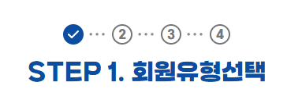
1. 문제 정의
통합회원이 되기 위한 회원가입을 하는 과정이 총 4단계나 되는데, 이 과정이 번거롭다고 생각하게 되었다.

Slide 3
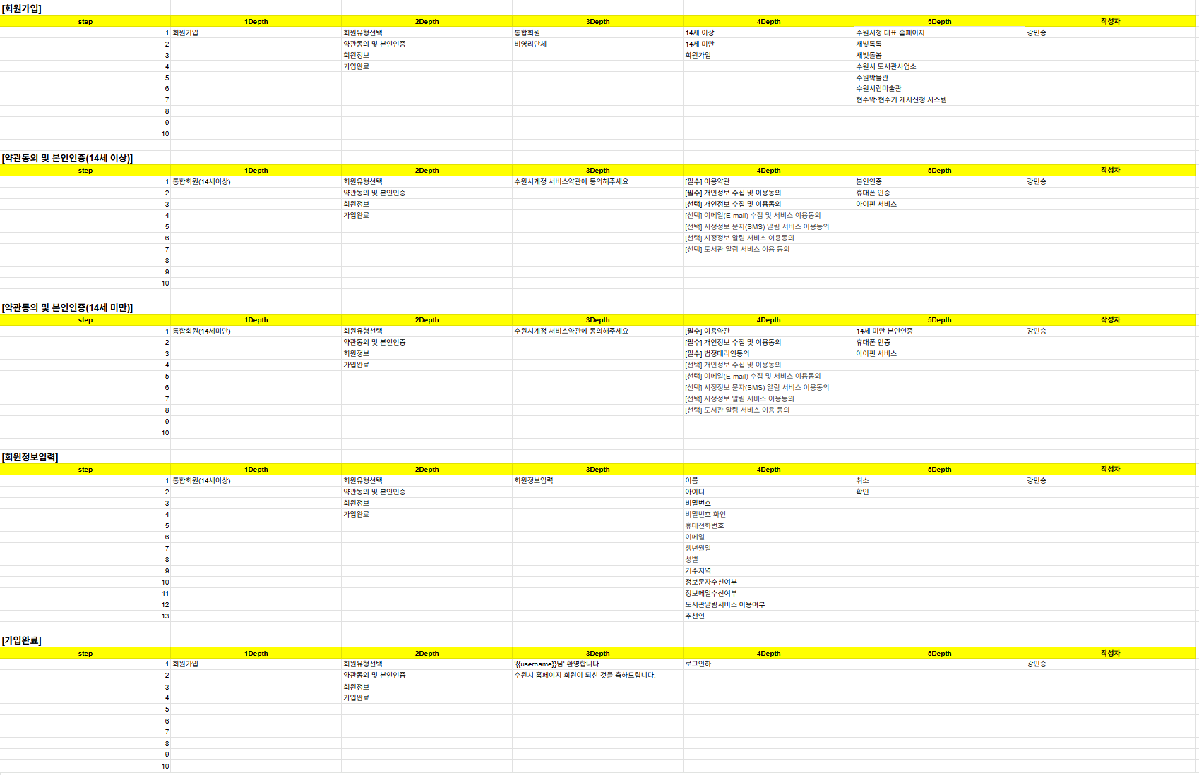
2. IA 구조
보이는 바와 같이 회원가입
을 하는 과정이 너무 길고 복
잡한걸 볼 수 있다.

Slide 4
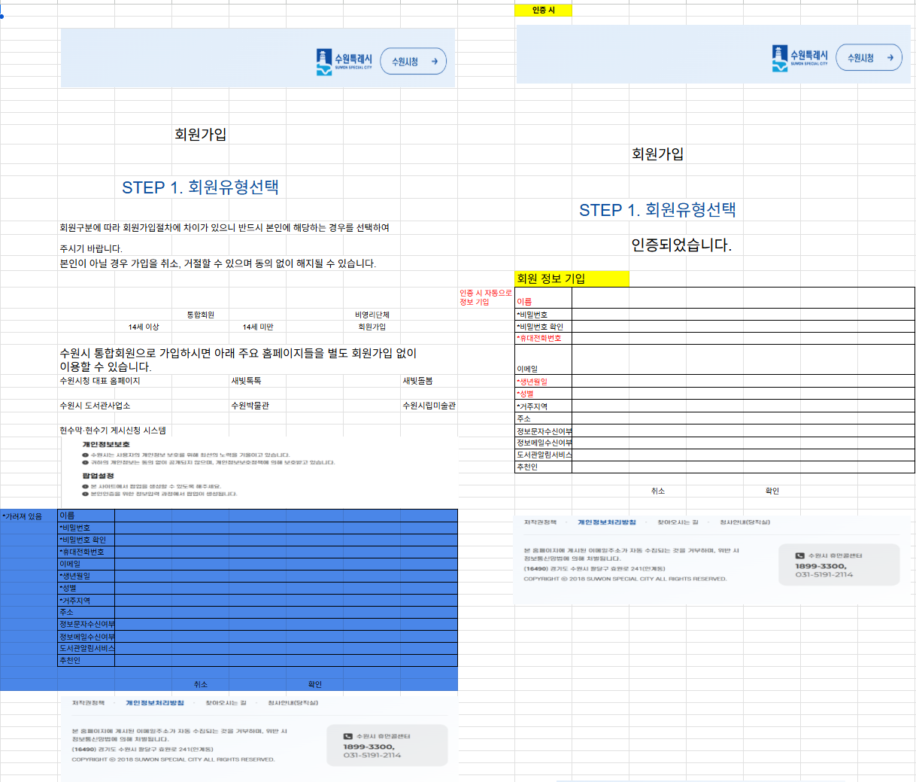
3. UI/UX 설계
STEP 1에서 본인 인증이
완료될 시 가려져 있던
STEP 3의 회원정보 입력 칸
이 보여지는 것을 목표로 한
다.

Slide 5
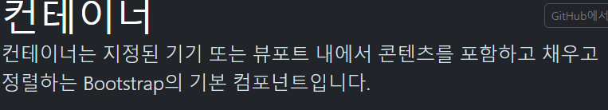
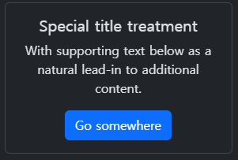
4. Bootstrap 활용
Bootstrap 적용한 컴포넌트
-카드
-컨테이너

Slide 6
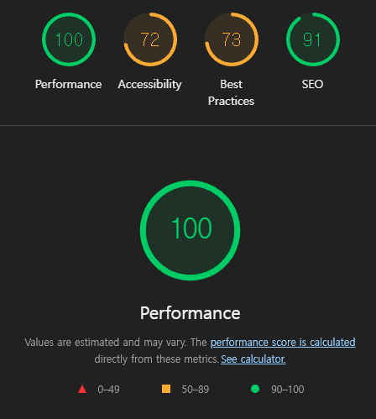
5. 표준 및 접근성
Lighthouse
-성능 : 100
-접근성 : 72
-모범 사례 : 73
-SEO : 91

Slide 7
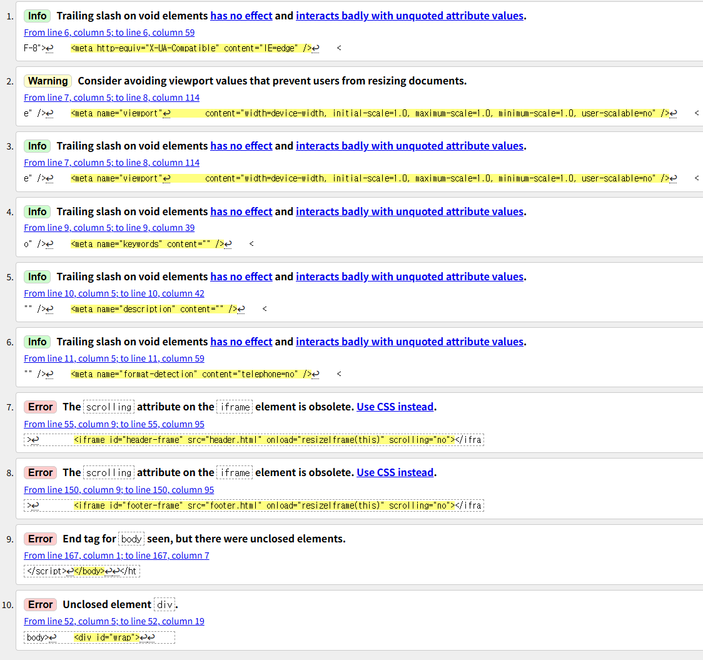

5. 표준 및 접근성
Html, Css validator

Slide 8
6. AI 활용
없음

Slide 9
7. 프로젝트 돌아보기
- 나의 역할, 팀과의 협업, 배운 점, 향후 개선점
“나는 이번 프로젝트에서 팀장 을
담당하여 팀원들 을 이끌었다”

